Slide 1
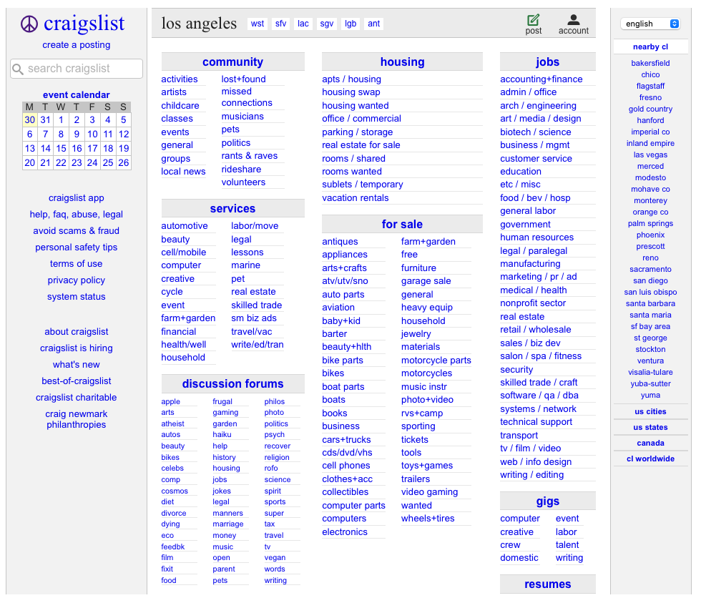
Craigslist
Analyse

Slide 2
Organizing the Content
Informationhierarchie:
Gesamtsicht → Unterkategorien
Überladene Startseite
Keine Navigationsleiste
Flache Struktur

Slide 3
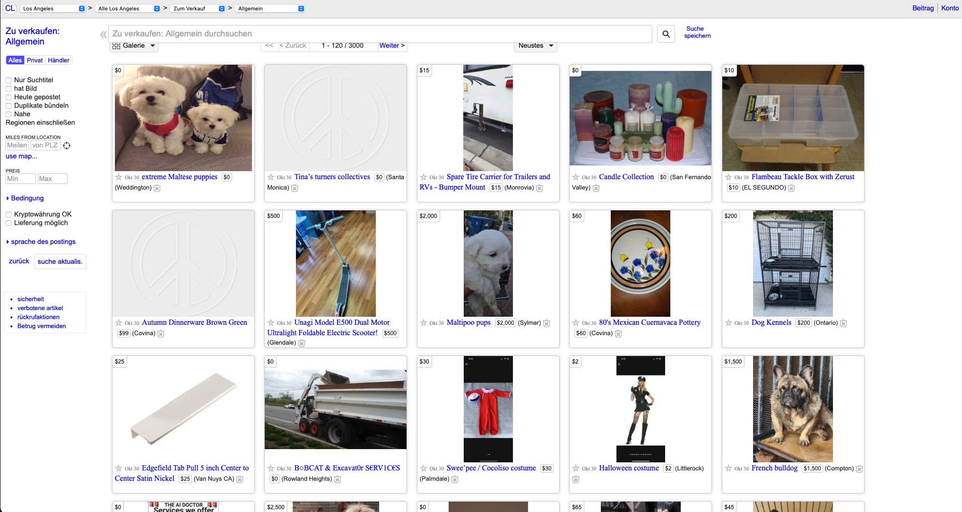
Organizing the Content

Slide 4

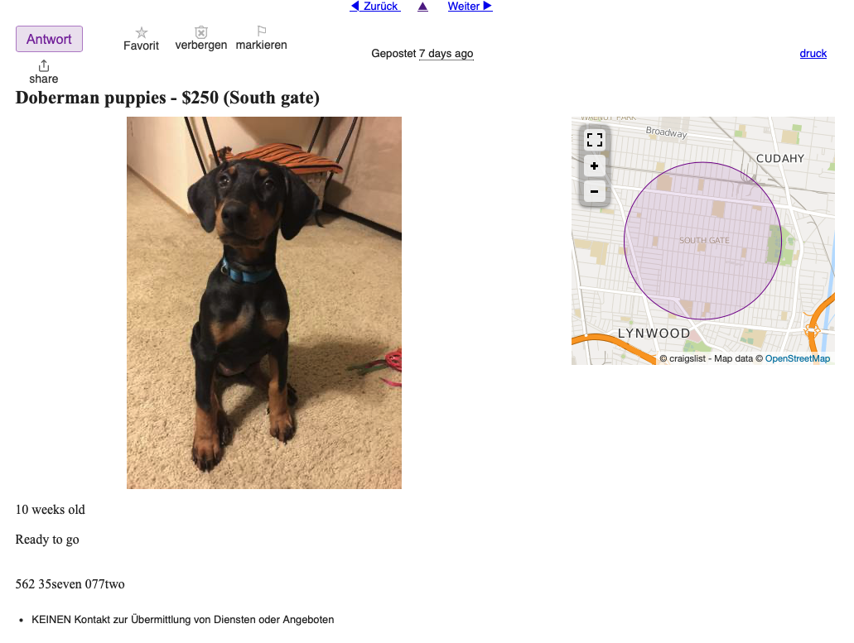
Organizing the Content
Informationaufbereitung:
Datum des Posts
Name
Preis
Ort des Verkaufs

Slide 5
Organizing the Content: Sitemap
Craigslist.org
Stadt
Community
Immo
…
Lebensläufe
Zum Verkauf
Allgemein
Bikes
Kostenlos
Sport
Tausch
Aktivitäten
...

Slide 6
Getting Around
Unübersichtlich, durchschaubar
Chaotisches Layout
2 Inhaltsebenen: Startseite, Unterseite mit Angebote
Startseite:
kein Navigationsmenü
Inhaltsebenen im full-screen
Unterseite:
Navigationsleiste im Breadcrumps-Design

Slide 7
Getting Around

Slide 8
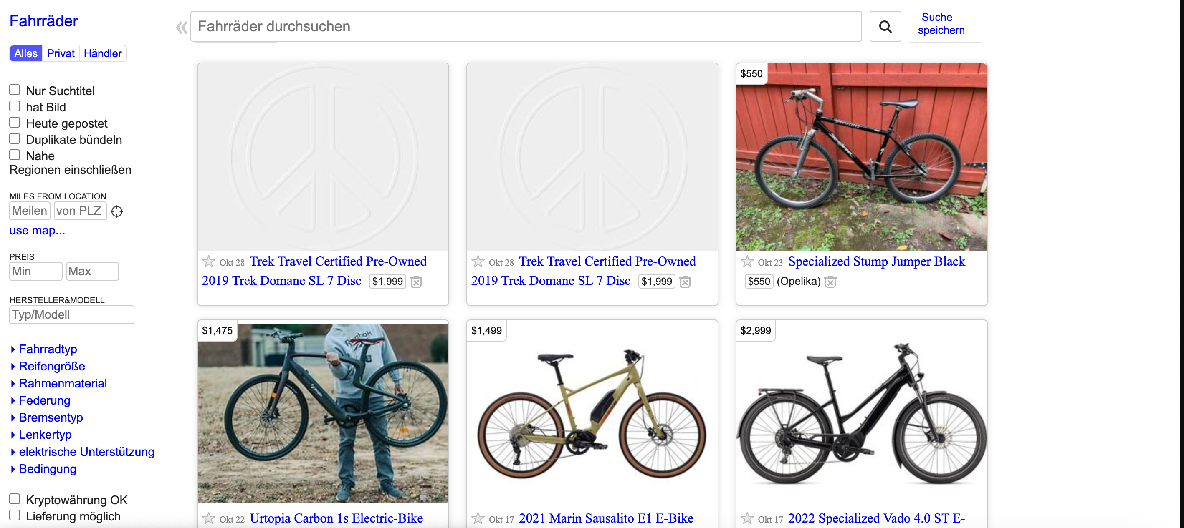
Organizing the Page
Konsistentes Gestaltungsraster

Slide 9
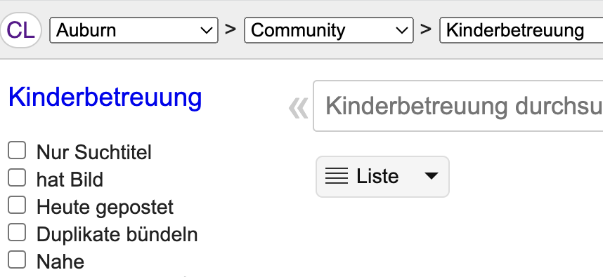
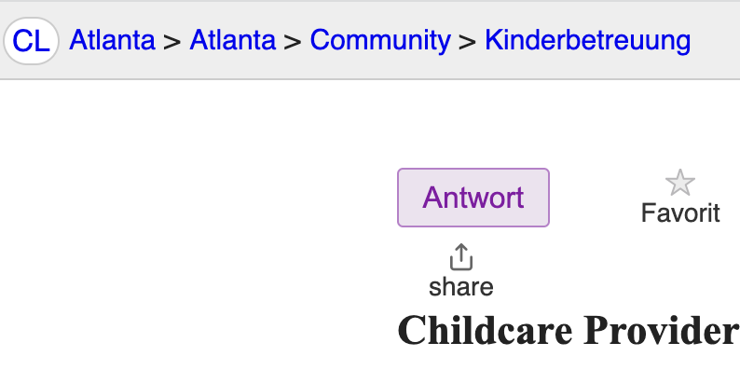
Organizing the Page
Sekundäre Gestaltungselemente: inkonsistent
Navigationsdesign. inkonsistent

Slide 10

Showing Complex Data
Wie werden die Inhalte teansportiert: Text, Bild, Audio etc.?
Darstellungsarten und Darstellungsqualität der Inhalte
Typografie (Schrifarten, Größen etc.), Schrift- und Hintergrundfarben, Lesbarkeit

Slide 11
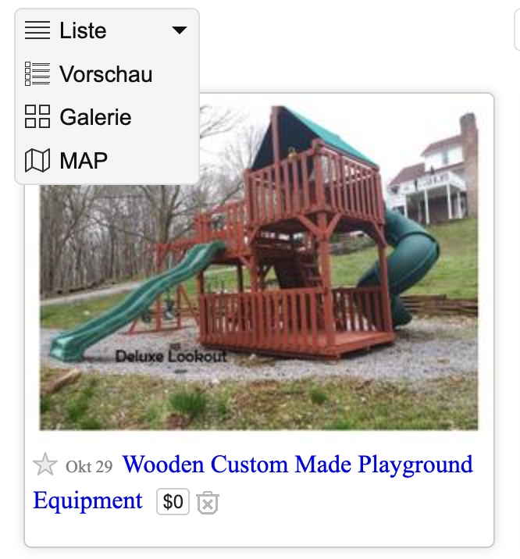
Showing Complex Data
Darstellungsarten:
Liste
Vorschau
Galerie
MAP

Slide 12
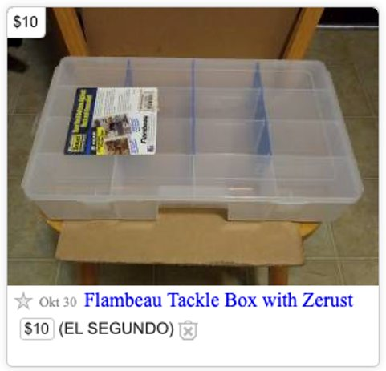
Showing Complex Data
Typographie
Farben: blau, schwarz, grau, lila
Schriftart: Arial, Times New Roman

Slide 13
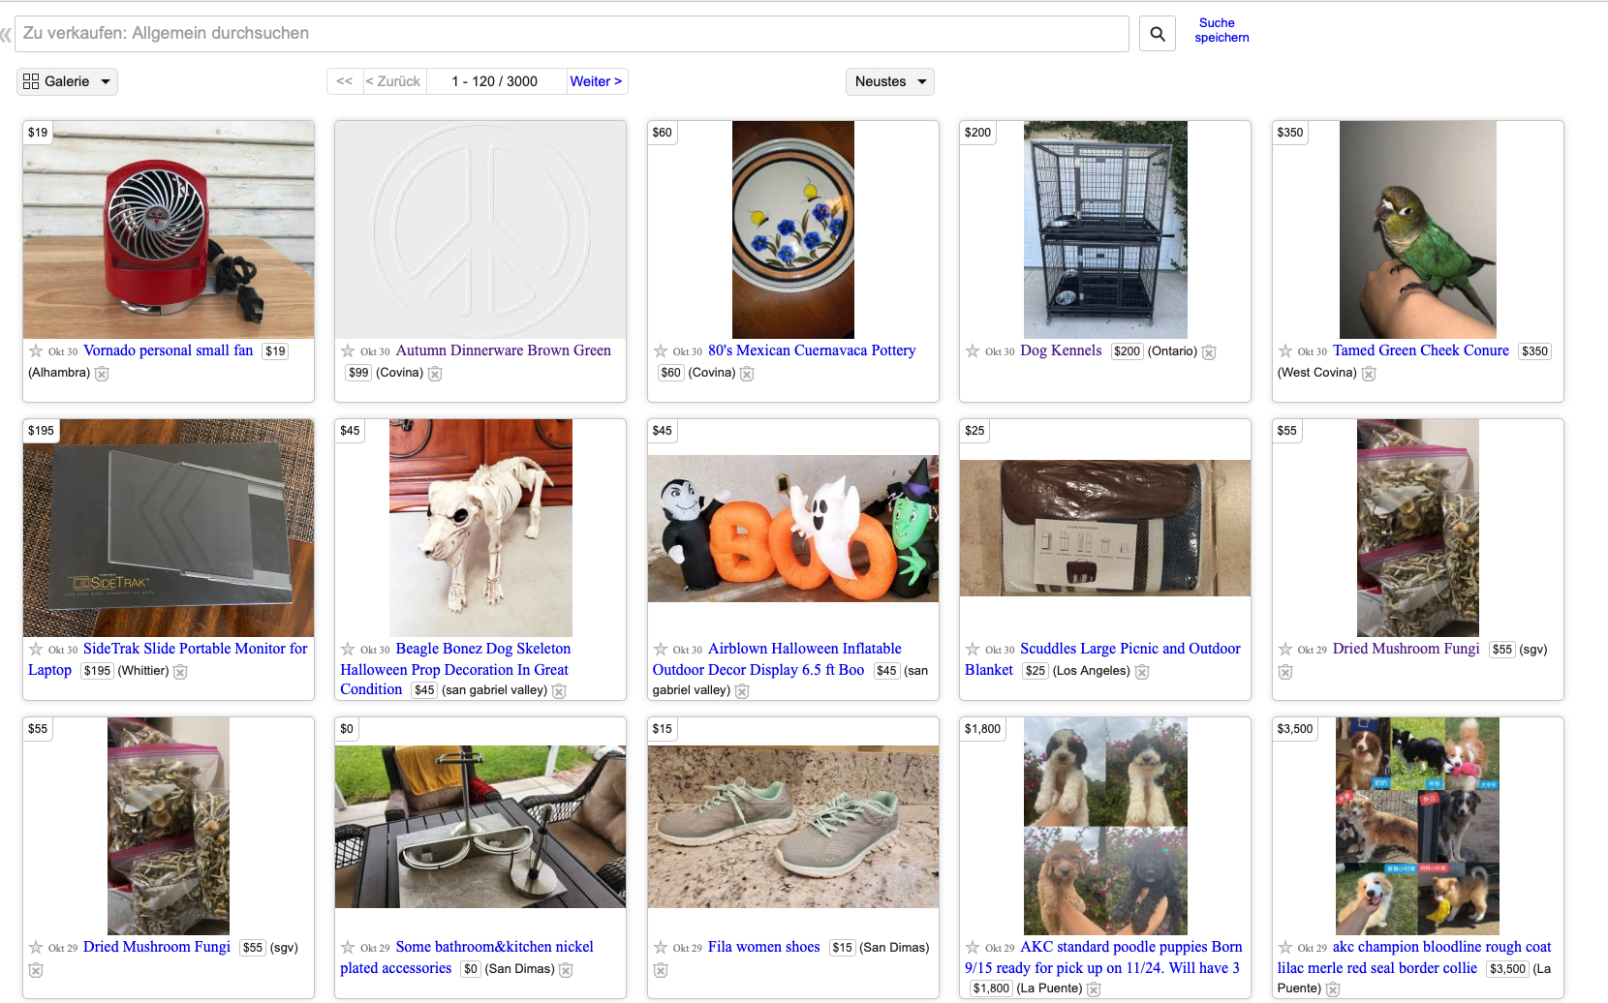
Showing Complex Data
Schlechte Lesbarkeit:
Weißer Hintergrund
Wechselnde Schriftart/-farbe

Slide 14
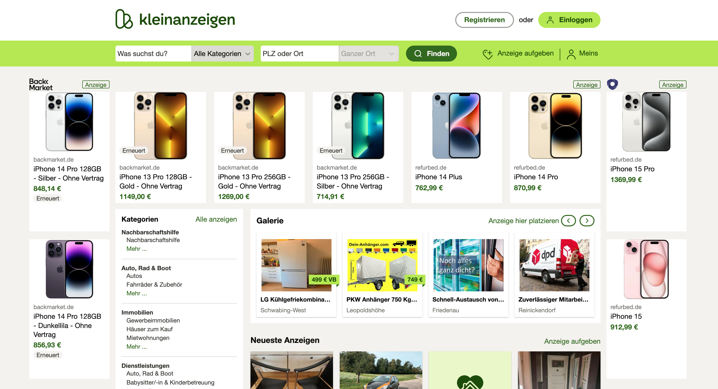
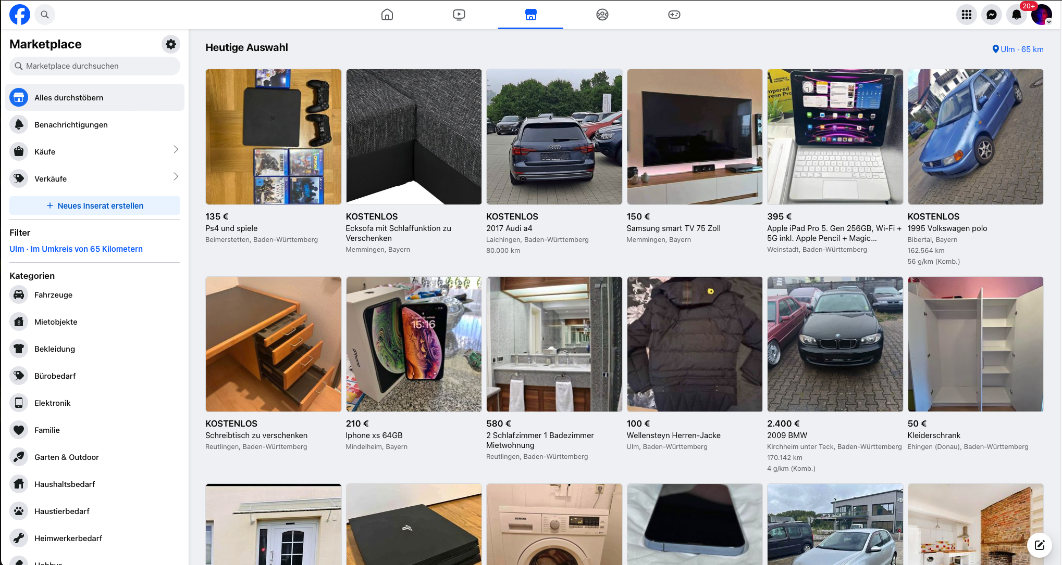
Competitive Analysis
 | Craigslist | Kleinanzeigen | Facebook Marketplace
Stärken | Bessere Kategorisierung Einfach zu navigierende Website | Preise heben sich farblich ab Prägnanter Header | Nahtlose Benutzererfahrung Moderne und benutzerfreundliche Oberfläche Gute Suchfunktion
Schwächen | Sehr unübersichtlich auf der Startseite Keine farblichen Abhebungen Inkonsitentes Schema Fehlende Bewertungsfunktion Veraltetes Design Viele whitespaces | Sehr unübersichtlich Vorschläge stehen mehr im Vordergrund als Kategorien Werbeanzeigen schlecht platziert Wirkt überladen | Facebook Datenschutz

